Slide 1



ÔN TẬP CUỐI HỌC KÌ II
(TIẾT 2)

Slide 2

DU HÀNH VŨ TRỤ
Cùng với Bo du hành vũ trụ để tìm kiếm các sinh vật lạ ngoài trái đất nhé!

Slide 3





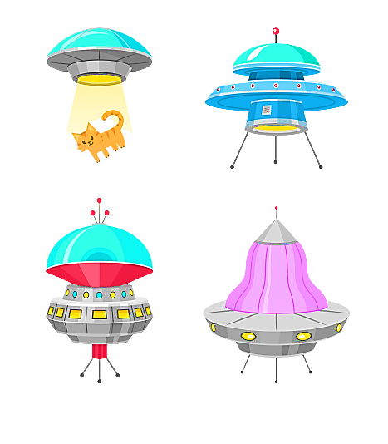


2
1
3
5
4
Notes:
Click vào phi thuyền để đi đến câu hỏi. Theo thứ tự từ 1 đến 5
Tại slide câu hỏi, click vào phi thuyền để quay về slide này. Khi quay về, chúng ta sẽ tìm được một sinh vật lạ ngoài hành tinh
Click vào phi hành gia nhí để qua trang khác.

Slide 4

Nêu tên các bài tập đọc và học thuộc lòng
Thuộc chủ điểm: Khám phá thế giới
hoặc Tình yêu cuộc sống ? ( tuần 29- 34 )

Slide 5
Khám phá thế giới
1. Đường đi Sa pa
2. Trăng ơi … từ đâu đến?
3. Hơn một nghìn ngày vòng quanh trái đất
4. Dòng sông mặc áo
5. Ăng-co-vát
6. Con chuồn chuồn nước

Slide 6
Tình yêu cuộc sống
1. Vương quốc vắng nụ cười
2. Ngắm trăng – Không đề
3. Con chim chiền chiện
4. Tiếng cười là liều thuốc bổ
5. Ăn “mầm đá”

Slide 7


2. Lập bảng thống kê các từ đã học ở những tiết Mở rộng vốn từ trong chủ điểm: Khám phá thế giới (hoặc Tình yêu cuộc sống)

Slide 8
BẢNG THỐNG KÊ
Chủ điểm | Các từ đã học
Khám phá thế giới | Đồ dùng cho các chuyến du lịch và thám hiểm
 | Phương tiện giao thông:
 | Tổ chức và nhân viên phục vụ
 | Địa điểm tham quan du lịch
 | Tục ngữ
 | Đồ dùng cần cho cuộc thám hiểm
 | Những khó khăn có thể gặp
 | Những đức tính của người thám hiểm

Slide 9




KHÁM PHÁ THẾ GIỚI

Slide 10
Đồ dùng cần cho chuyến du lịch
Va li, cần câu, lều trại, quần áo bơi, quần áo thể thao, dụng cụ thể thao, thiết bị nghe nhạc, điện thoại, đồ ăn, nước uống, …

Slide 11
Phương tiện giao thông
Tàu thủy, bến tàu, tàu hỏa, ô tô con, máy bay, tàu điện, xe buýt, ga tàu, sân bay, bến xe, vé tàu, vé xe, xe máy, xe đạp, xích lô, …

Slide 12
Tổ chức nhân viên phục vụ du lịch
Khách sạn, nhà nghỉ, phòng nghỉ, công ty du lịch, hướng dẫn viên, tua du lịch, …

Slide 13
Địa điểm tham quan du lịch:
Phố cổ, bãi biển, công viên, hồ, núi, thác nước, đền, chùa, di tích lịch sử, bảo tàng, nhà lưu niệm.

Slide 14
Tục ngữ
+ Đi một ngày đàng, học một sàng khôn
+ Đi cho biết đó biết đây
Ở nhà với mẹ biết ngày nào khôn

Slide 15
Đồ dùng cần cho việc thám hiểm
La bàn, lều trại, thiết bị an toàn, quần áo, đồ ăn, nước uống, đèn pin, dao, bật lửa, diêm, vũ khí, ...

Slide 16
Khó khăn nguy hiểm cần vượt qua
Bão, thú dữ, núi cao, vực sâu, rừng rậm, sa mạc, tuyết, mưa gió, sóng thần, …

Slide 17
Những đức tính cần thiết của người tham gia thám hiểm
Kiên trì, can đảm, táo bạo, bền gan, bền chí, thông minh, nhanh nhẹn, sáng tạo,...

Slide 18

TÌNH YÊU VÀ CUỘC SỐNG

Slide 19
+ Những từ có tiếng lạc (lạc nghĩa là vui mừng):
+ Những từ phức chứa tiếng vui: + Vui chơi, góp vui, mua vui, vui thích, vui mừng, vui sướng, vui lòng, vui thú, vui vui, vui tính, vui nhộn, vui tươi,. Vui vẻ, …
+ Từ miêu tả tiếng cười: khanh khách, rúc rích, ha hả, hì hì, hí, hơ hớ, hơ hơ, khành khạch, khùng khục, khúc khích, rinh rích, sằng sặc, …
+ Tục ngữ: Sông có khúc, người có lúc.
Kiến tha lâu cũng có ngày đầy tổ.
Lạc quan, lạc thú.

Slide 20


3: Giải nghĩa một trong số các từ ngữ vừa thống kê ở bài tập 2.
Đặt câu với từ ngữ ấy.
Notes:
Click vào ô dấu hỏi để ra đáp án

Slide 21


La bàn:
dụng cụ để xác định phương hướng trong không gian.
Hướng dẫn viên:
là người đưa đường, dẫn lối và giới thiệu các nơi đến tham quan, du lịch.

Slide 22
Đặt câu
- Hè năm ngoái, em được đi tắm biển ở bãi biền Đồ Sơn.
Vịnh Hạ Long là di sản thiên nhiên thế giới.
Trên sân trường, chúng em đang vui chơi.
Bác Hồ luôn sống lạc quan.

Slide 23

Chúc các em thi tốt!

Slide 24

Những quà tặng tiếp theo sẽ được MĂNG NON cập nhật tại nhóm Măng Non – Tài liệu Tiểu học sau: https://www.facebook.com/groups/629898828017053
Mời thầy cô tham gia nhóm để chủ động cập nhật bài giảng điện tử lớp 4 và quà tặng hằng tuần mới nhất nhé!
MĂNG NON – TÀI LIỆU TIỂU HỌC
CHUYÊN GIÁO ÁN ĐIỆN TỬ THEO TUẦN KHỐI 4
BÀI THAO GIẢNG – ELEARNING
Nhóm chia sẻ tài liệu - Qùa tặng: Măng Non – Tài liệu Tiểu học
Page: Măng Non – Tài liệu Tiểu học
SĐT ZALO : 0382348780 - 0984848929
Notes:
MĂNG NON – TÀI LIỆU TIỂU HỌC
CHUYÊN GIÁO ÁN ĐIỆN TỬ THEO TUẦN KHỐI 4
BÀI THAO GIẢNG – ELEARNING
Nhóm chia sẻ tài liệu - Qùa tặng: Măng Non – Tài liệu Tiểu học
Page: Măng Non – Tài liệu Tiểu học
SĐT ZALO : 0382348780 - 0984848929

Slide 25


